Slide 1
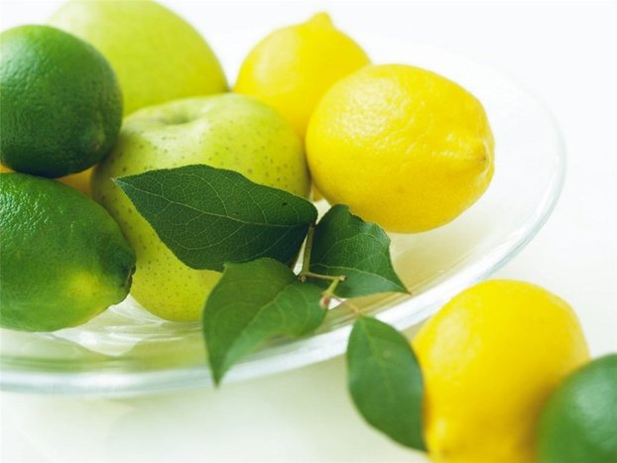
FOOD
МОУ «СОШ с Питерка»
Питерского района
Саратовской области
Презентацию по английскому языку подготовила учитель иностранного языка
Дурнова Раиса Владимировна

Slide 2
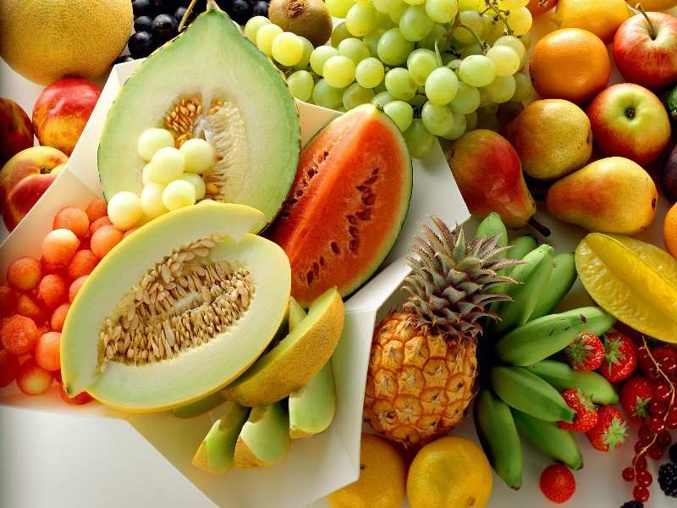
milk

Slide 3
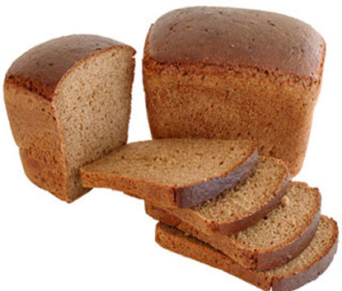
bread

Slide 4
butter

Slide 5
cheese

Slide 6
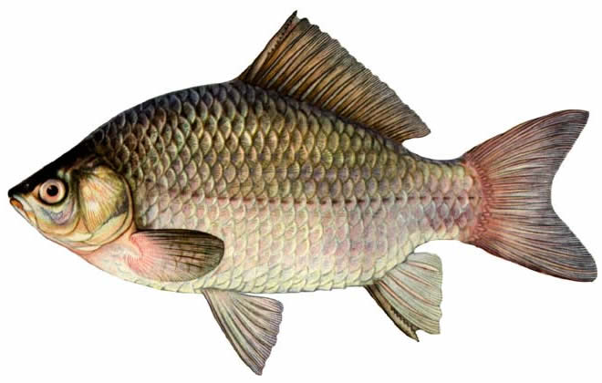
fish

Slide 7
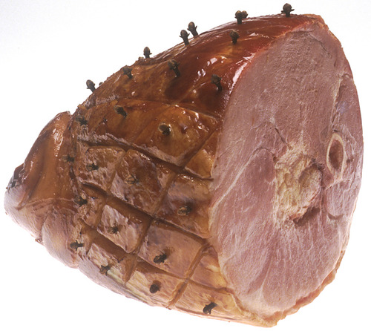
ham

Slide 8
juice

Slide 9
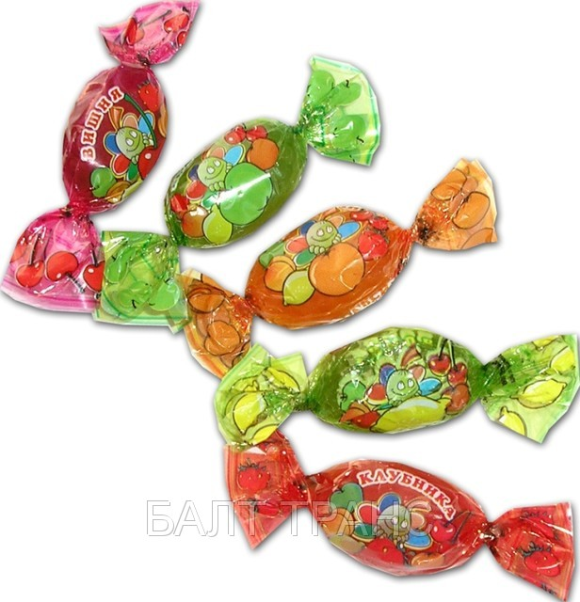
sweets

Slide 10
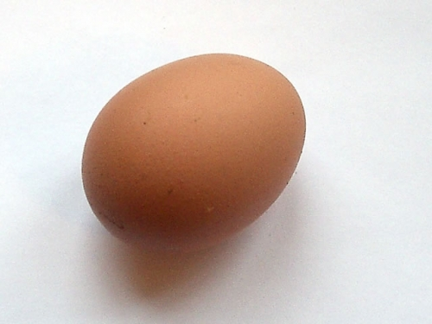
egg

Slide 11
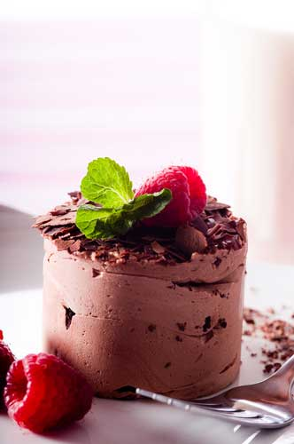
cake

Slide 12
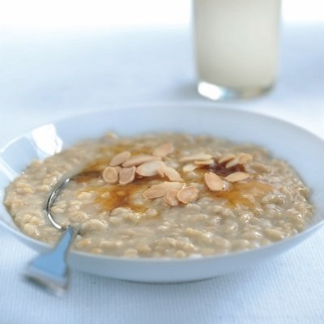
porridge

Slide 13
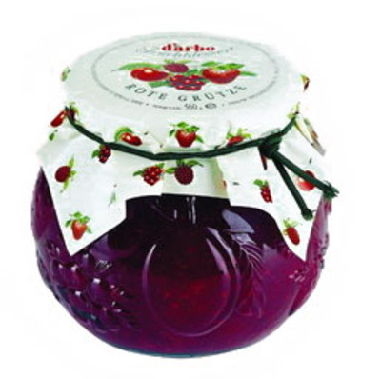
jam

Slide 14
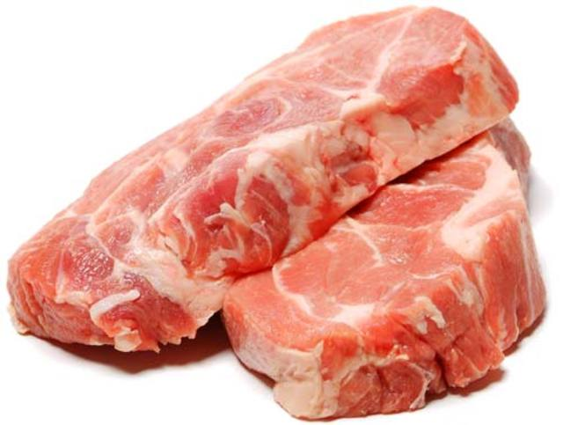
meat

Slide 15
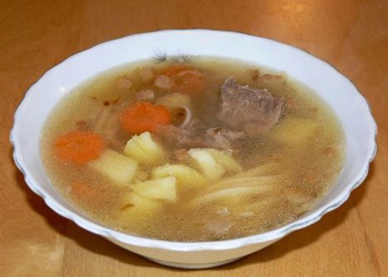
soup

Slide 16
tea

Slide 17
coffee

Slide 18
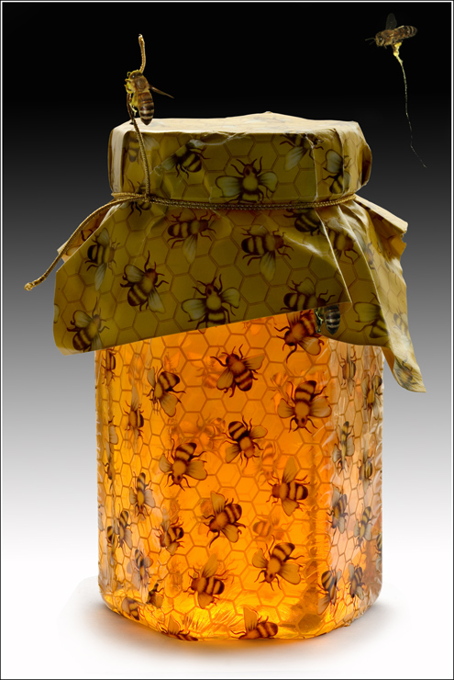
honey

Slide 19
Источники:
http://img11.nnm.ru/imagez/gallery/a/a/d/9/a/aad9ae7cfdb09ac8959b7a5d03d0219d_full.jpg
http://www.vkusnopedia.ru/static/pimages/productimage-picture-00086708-137052_jpg_520x520_q85.jpg
http://www.nv-online.info/get_img?NrImage=2&NrArticle=12312
http://www.tiptip.ru/base_prod/img/maslo_slivochnoe_nesolenoe_krestyanskoe.jpg
http://www.agro.ru/imgs/12230_.jpg
http://fisherbook.ru/sites/default/files/09.04/fish/main/607-305.jpg?1275758074
http://media.tumblr.com/tumblr_kxg08cO5Su1qagj62.jpg
http://www.sostav.ru/articles/rus/2008/30.04/news/images/1sad2.jpg
http://ruprom-image.s3.amazonaws.com/114419_w640_h640_konfetki_smacho.jpg
http://jambo85.files.wordpress.com/2008/10/s_egg1.jpg
http://img0.liveinternet.ru/images/attach/c/0/44/74/44074129_1242887368_shokoladnoe_pirozhnoe.jpg
http://4put.ru/pictures/max/50/153685.jpg
http://www.floridagreek.com/images/food/Desserts/American%20Coffee.jpg
http://img0.liveinternet.ru/images/attach/c/1/55/215/55215409_clip3807.jpg
http://bms.24open.ru/images/4dd6dde74d5996a25904c54d30804340
http://www.tamognia.ru/upload/iblock/512/svinina.jpg
http://asset3.dressed.ru/photos/items/2/1/2/1/6/9/9001432026522jpg-izobrazhenie-JPEG-257x256-pikselov-original.jpg
http://www.kid.ru/forummam3/slide0001_image001.jpg
http://pics.photographer.ru/nonstop/pics/pictures/599/599699.jpg

